Slide 1
Fête de la Sainte Famille
28/12/2025
(année A)

Slide 2
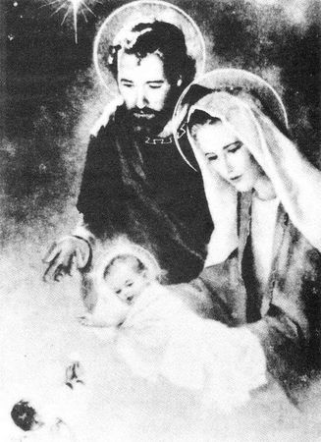

Slide 3
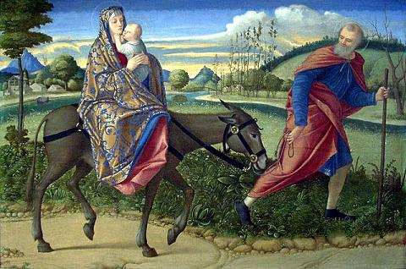

Slide 4
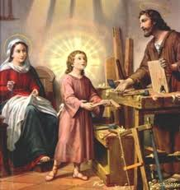

Slide 5
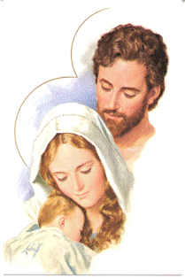

Slide 8
IL EST NÉ LE DIVIN ENFANT
Il est né, le divin Enfant,
Jouez, hautbois, résonnez, musettes ;
Il est né, le divin Enfant;
Chantons tous son avènement !
1. Depuis plus de quatre mille ans,
Nous le promettaient les Prophètes;
Depuis plus de quatre mille ans,
Nous attendions cet heureux temps.
2. Ah ! qu’il est beau,
qu'il est charmant,
Que ses grâces sont parfaites !
Ah! qu’il est beau, qu’il est charmant,
Qu'il est doux le divin Enfant !

Slide 9
Il est né, le divin Enfant,
Jouez, hautbois,
résonnez, musettes ;
Il est ne, le divin Enfant ;
Chantons tous son avènement !
3
Une étable est son logement,
Un peu de paille, sa couchette,
Une étable est son logement,
Pour un Dieu, quel abaissement !
4
O Jésus ! O Roi tout puissant !
Tout petit enfant que vous êtes,
O Jésus ! O Roi tout puissant !
Régnez sur nous entièrement !

Slide 11
KYRIE (Cathédrale)
Kyrie, Kyrie, Kyrie Eleison,
Kyrie, Kyrie, Kyrie, Eleison.
Christe, Christe, Christe Eleison.
Christe, Christe, Christe Eleison.
Kyrie, Kyrie, Kyrie EleisonEleison.
Kyrie, Kyrie, Kyrie Eleison.

Slide 13
GLOIRE A DIEU F 156
Refrain :
Gloire à Dieu, paix aux hommes,
Joie du ciel sur la terre !
1. Pour tes merveilles, Seigneur Dieu,
Ton peuple te rend grâce :
Ami des hommes sois béni
Pour ton règne qui vient !
A toi les chants de fête,
Par ton Fils bien aimé, dans l’Esprit.
2. Sauveur du monde, Jésus Christ,
Écoute nos prières :
Agneau de Dieu vainqueur du mal,
Sauve-nous du péché !
Dieu Saint, splendeur du Père,
Dieu vivant, le Très Haut le Seigneur.

Slide 14
Refrain :
Gloire à Dieu, paix aux hommes,
Joie du ciel sur la terre !

Slide 16
PSAUME 127
HEUREUX QUI CRAINT LE SEIGNEUR
ET MARCHE SELON SES VOIES !
1. Heureux qui craint le Seigneur
et marche selon ses voies !
Tu te nourriras du travail de tes mains :
Heureux es-tu ! À toi, le bonheur !
2. Ta femme sera dans ta maison
comme une vigne généreuse,
et tes fils, autour de la table,
comme des plants d’olivier.
3. Voilà comment sera béni
l’homme qui craint le Seigneur.
De Sion, que le Seigneur te bénisse !
Tu verras le bonheur de Jérusalem tous les jours de ta vie.

Slide 18


Slide 19
« La famille, lieu premier d’humanisation »
(Jean Paul II)

Slide 21
SYMBOLE DES APÔTRES (Credo)
Je crois en Dieu, le Père tout-puissant,
Créateur du ciel et de la terre.
Et en Jésus Christ, son fils unique,
Notre Seigneur,
Qui a été conçu du Saint-Esprit,
Est né de la Vierge Marie,
A souffert sous Ponce Pilate,
A été crucifié, est mort et a été enseveli,
Est descendu aux enfers,
Le troisième jour est ressuscité des morts,
Est monté aux cieux,
Est assis à la droite de Dieu
Le Père tout-puissant,
D’où il viendra juger les vivants et les morts.
Je crois en l’Esprit Saint,
À la sainte Église catholique,
À la communion des saints,
À la rémission des péchés,
À la résurrection de la chair,
À la vie éternelle.
Amen

Slide 23
Intentions :
Seigneur, Dieu de bonté
Notre Père du ciel,
Entends, entends nos prières

Slide 25
Marie savais-tu ?
1. Marie, savais-tu
que ton nouveau-né
Marcherait sur les eaux ?
Marie, savais-tu
que ton nouveau-né
Nous ferait naître à nouveau ?
Savais-tu que ton nouveau-né
Est aussi là pour toi
Que cet enfant dans tes bras
Un jour te sauvera ?

Slide 26
2. Marie, savais-tu
que ton nouveau-né
Enseignerait les sages ?
Marie, savais-tu
que ton nouveau-né
Calmerait les orages ?
Savais-tu que ton nouveau-né
Serait béni des cieux
Quand tu embrassais
son visage
Tu embrassais ton Dieu ?

Slide 27
Pont :
L'aveugle voit,
le sourd entend
Le mort sort du tombeau
Le boiteux danse,
le muet chante
Les merveilles de Dieu
L'aveugle voit,
le sourd entend
Le mort sort du tombeau
Le boiteux danse,
le muet chante
Les merveilles de Dieu

Slide 28
4 - Marie, savais-tu
que ton nouveau-né
Est Roi de la création ?
Marie, savais-tu
que ton nouveau-né
Régnerait sur les nations ?
Savais-tu que ton nouveau-né
Est infiniment grand
Que cet enfant dans tes bras
Est le Dieu tout puissant ?

Slide 30
SAINT, LE DIEU DE L’UNIVERS (C178)
Saint est le Seigneur, le Dieu de l’univers,
Hosanna au plus haut des cieux ! (bis)
Le ciel et la terre sont remplis de ta gloire,
Hosanna au plus haut des cieux ! (bis)
Qu’il soit béni au nom du Seigneur,
Celui qui est, qui était et qui vient.
Hosanna au plus haut des cieux ! (bis)

Slide 32
CHRIST EST VENU (C 99)
Anamnèse
Christ est venu, Christ est né,
Christ a souffert, Christ est mort,
Christ est ressuscité. Christ est vivant !
Christ reviendra, Christ est là,
Christ reviendra, Christ est là.

Slide 34
Notre Père
Notre Père qui es aux cieux,
que ton Nom soit sanctifié,
que ton règne vienne,
que ta volonté soit faite sur la terre comme au ciel.
Donne-nous aujourd'hui notre pain de ce jour.
Pardonne-nous nos offenses,
comme nous pardonnons aussi à ceux qui nous ont offensés.
Et ne nous laisse pas entrer en tentation,
mais délivre nous du mal.
Car c’est à toi qu’appartiennent,
le Règne,
la Puissance
et la Gloire
pour les siècles des siècles.
Amen

Slide 36
PRIÈRE POUR LA PAIX
Seigneur Jésus Christ, tu as dit à tes apôtres :
« Je vous laisse la paix, je vous donne ma paix » ,
ne regarde pas nos péchés
mais la foi de ton Église :
pour que ta volonté s’accomplisse,
donne-lui toujours cette paix,
et conduis-la vers l’unité parfaite,
Toi qui règnes pour les siècles des siècles.
Amen

Slide 38
AGNEAU DE DIEU DIT DE MOZART
Agneau de Dieu qui enlèves
le péché du monde,
Prends pitié de nous, Seigneur. (bis)
Agneau de Dieu qui enlèves
le péché du monde,
Prends pitié de nous, Seigneur. (bis)
Agneau de Dieu qui enlèves
le péché du monde,
Donne-nous la Paix, Seigneur. (bis)

Slide 41
« La famille, lieu premier d’humanisation »
(Jean Paul II)

Slide 42
Je viens vers toi les mains ouvertes
Refrain :
Je viens vers toi
les mains ouvertes
Avec ma faim t'offrir ma vie
Tu viens vers moi
les mains offertes
Avec ce pain m'offrir ta vie
1. Tu n'as cessé
d'être à l'écoute
Au long des jours,
au long des nuits
Le pain rompu pour cette route
Je l’attendais, et le voici.

Slide 43
Refrain :
Je viens vers toi
les mains ouvertes
Avec ma faim t'offrir ma vie
Tu viens vers moi
les mains offertes
Avec ce pain m'offrir ta vie
2. Tu m'as cherché
dans mes absences
Dans mes refus,
dans mes oublis
Tu m'as parlé dans le silence
Tu étais là comme un ami

Slide 44
Refrain :
Je viens vers toi
les mains ouvertes
Avec ma faim t'offrir ma vie
Tu viens vers moi
les mains offertes
Avec ce pain m'offrir ta vie
3. Je viens vers toi
le cœur paisible
Quand tout renaît,
quand tout fini
Avec mes désirs impossibles
Je viens vers toi
tel que je suis

Slide 45
Refrain :
Je viens vers toi
les mains ouvertes
Avec ma faim t'offrir ma vie
Tu viens vers moi
les mains offertes
Avec ce pain m'offrir ta vie
4. Viens me révéler
ton langage
À livre ouvert jusqu'à ma vie
Emmène-moi faire passage
De mes déserts jusqu'à ta vie

Slide 47
A L’IMAGE DE TON AMOUR. (D 218)
1.
Seigneur Jésus, Tu nous as dit :
« Je vous laisse un commandement nouveau :
Mes amis,
aimez-vous les uns les autres.
Ecoutez mes paroles
et vous vivrez ».
2.
Devant la haine, le mépris,
la guerre,
Devant les injustices,
les détresses.
Au milieu de notre indifférence,
Ô Jésus, rappelle-nous ta Parole !

Slide 48
Refrain.
Fais-nous semer ton Evangile,
Fais de nous des artisans d’unité.
Fais de nous des témoins
de ton pardon,
A l’image de ton amour.
3.
Tu as versé ton sang sur une croix,
Pour tous les hommes
de toutes les races,
Apprends-nous à nous réconcilier,
Car nous sommes tous enfants d’un même Père.

Slide 49
Refrain.
Fais-nous semer ton Evangile,
Fais de nous des artisans d’unité.
Fais de nous des témoins
de ton pardon,
A l’image de ton amour.

Slide 51
LES ANGES DANS NOS CAMPAGNES (F 9)
Les anges dans nos campagnes
Ont entonné l’hymne des Cieux,
Et l’écho de nos montagnes
Redit ce chant mélodieux .
Refrain :
Gloria in excelsis Déo
Gloria in excelsis Déo.
2. Ils annoncent la naissance
Du libérateur d’Israël,
Et, pleins de reconnaissance,
Chantent en ce jour solennel

Slide 52
Refrain :
Gloria in excelsis Déo
Gloria in excelsis Déo.
3. Cherchons tous l’heureux village
Qui l’a vu naître sous ses toits;
Offrons lui le tendre hommage
Et de nos cœurs et de nos voix.
Refrain :
Gloria in excelsis Déo
Gloria in excelsis Déo.

Slide 53
4. Dans l’humilité profonde
Où Vous paraissez à nos yeux,
Pour Vous louer, Dieu du monde,
Nous redirons ce chant joyeux.
Refrain :
Gloria in excelsis Déo
Gloria in excelsis Déo
5. Bergers, quittez vos retraites
Unissez vous à leurs concerts,
Et que vos tendres musettes
Fassent retentir dans les airs.

Slide 55
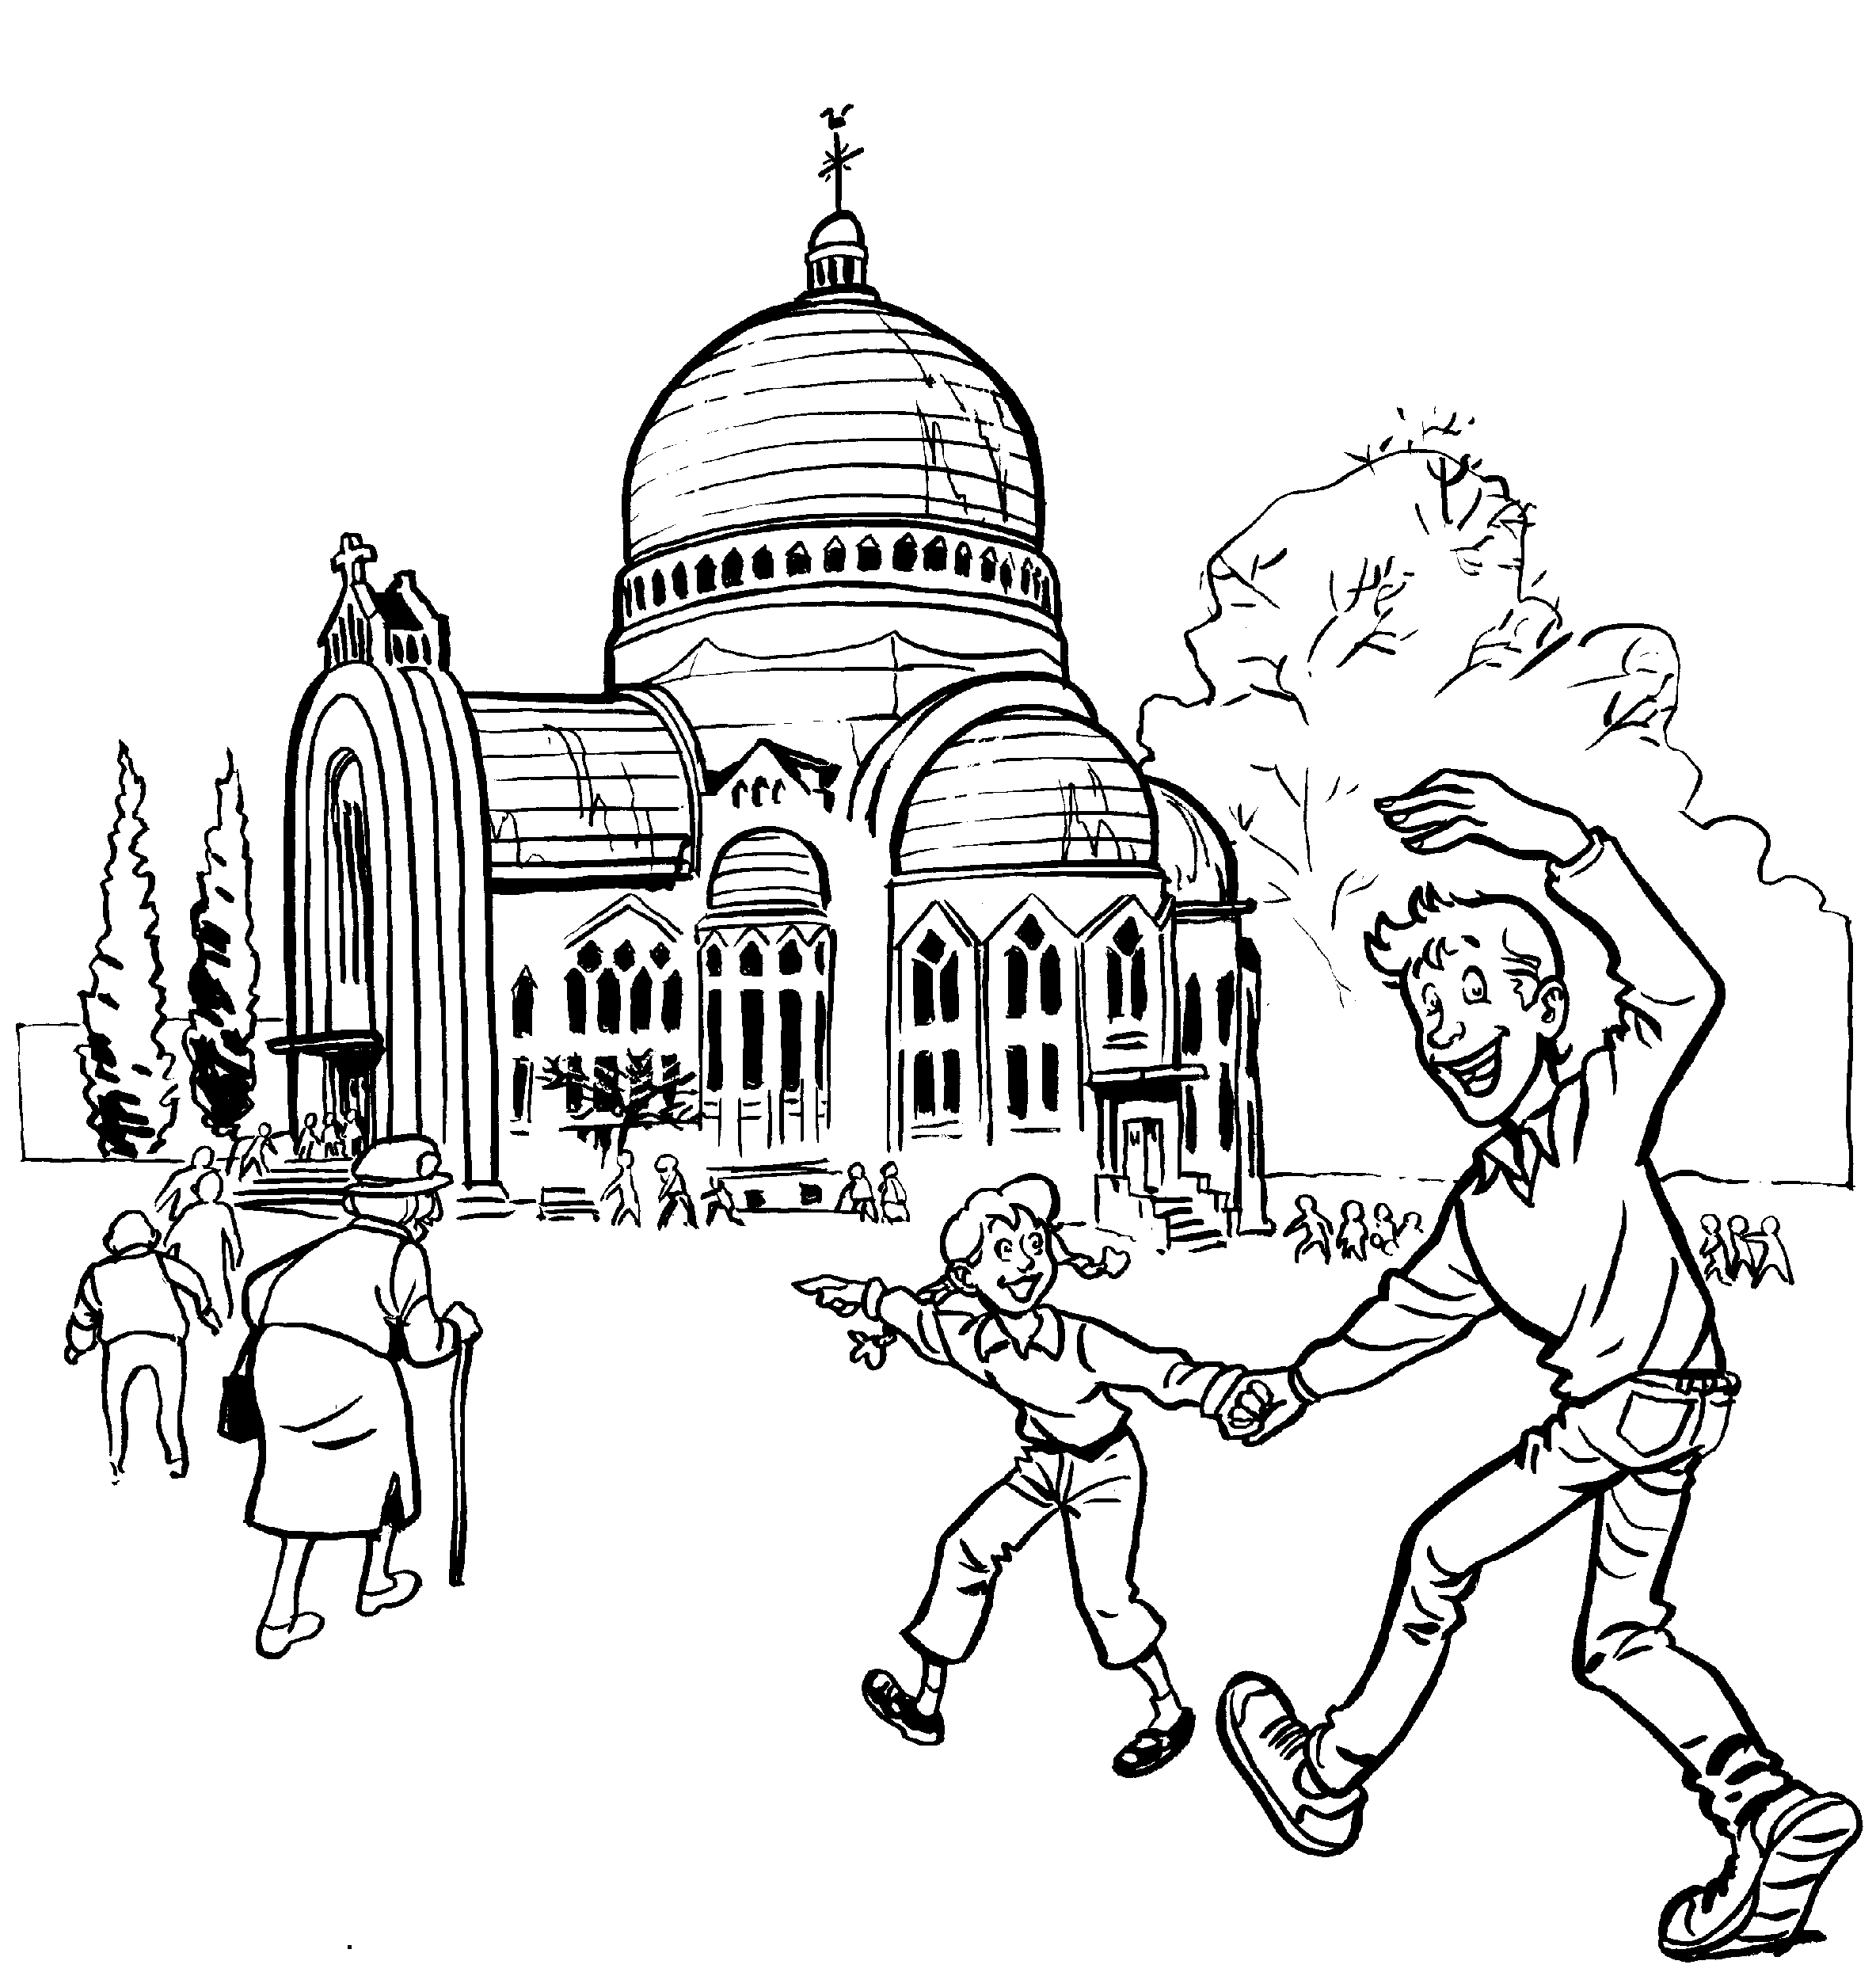
BON DIMANCHE À TOUS !
Les paroles des chants sont disponibles
une semaine avant la messe sur notre site internet :
www.chorale-saint-vincent.be

